Slide 1
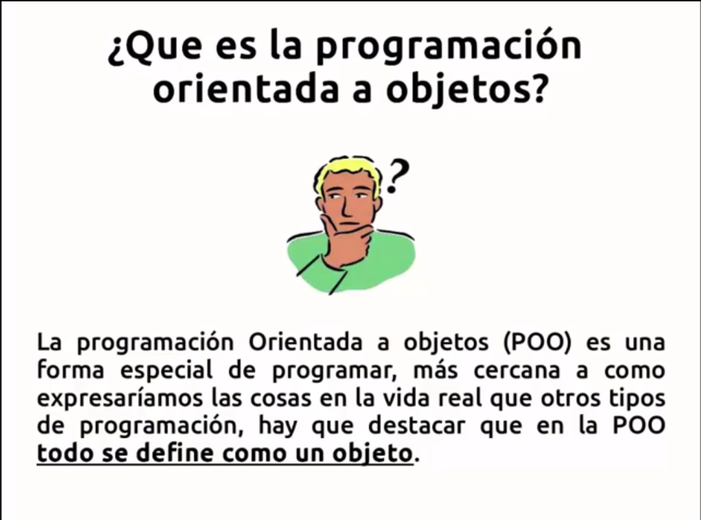

Slide 2
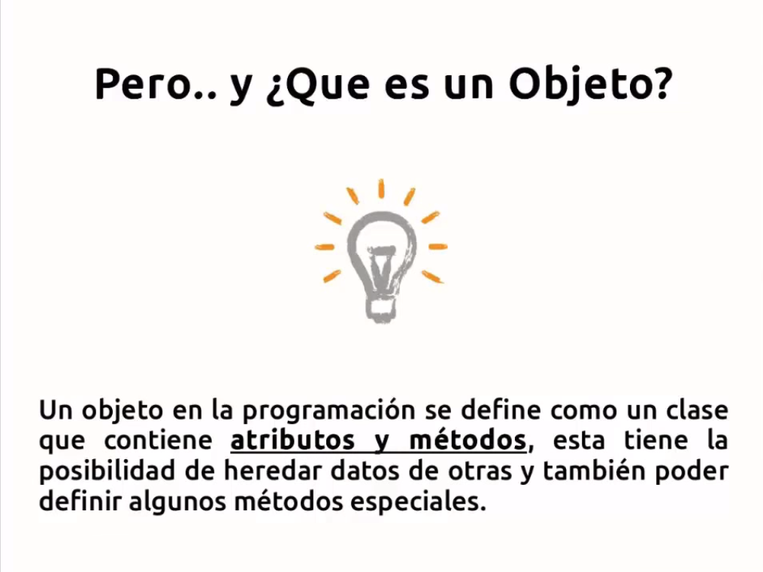

Slide 3
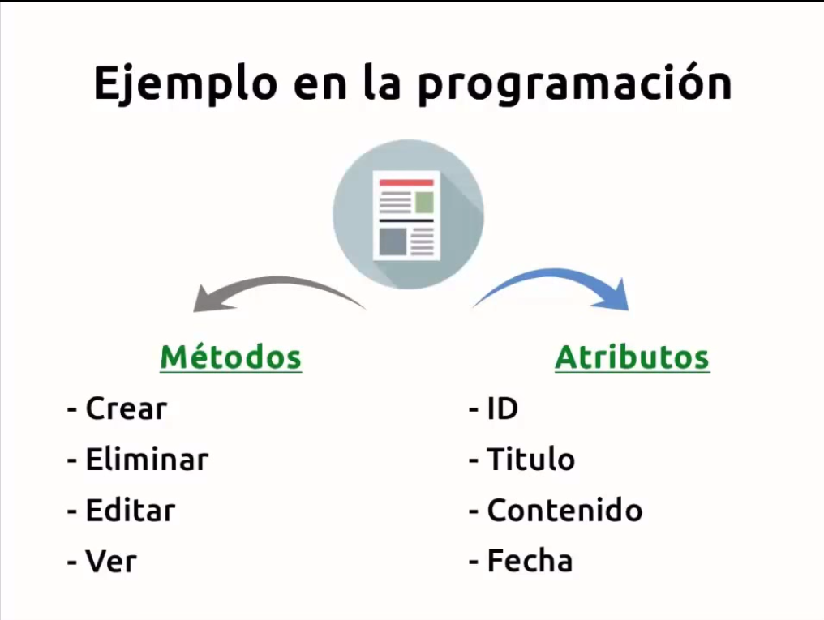
Acciones
Sino Propiedades

Slide 4
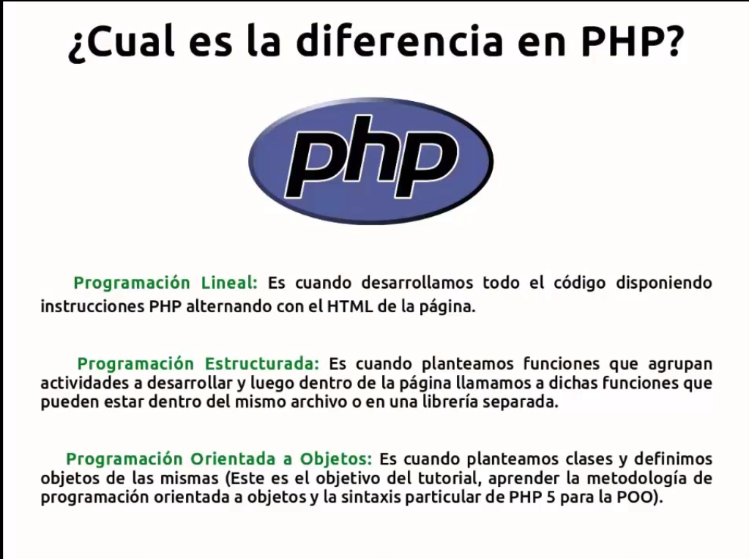

Slide 5
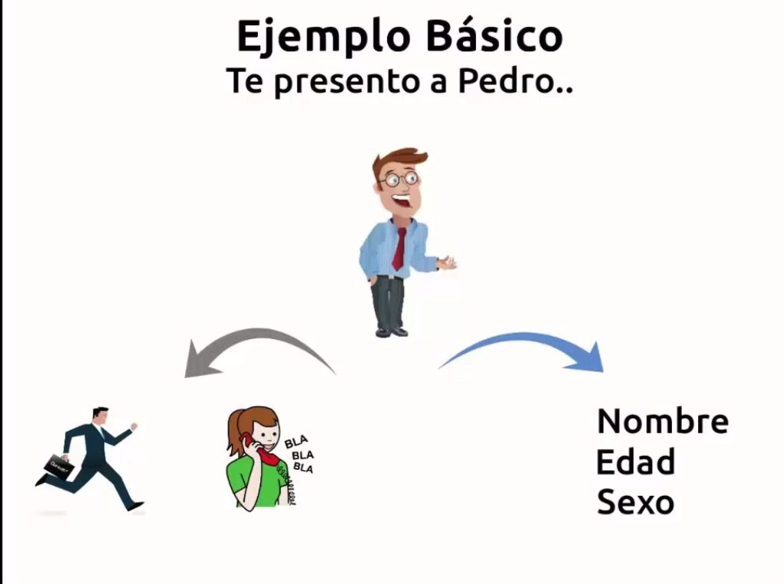

Slide 6
Clases
Las clases funcionan como molde para un objeto
Otorgan a un u otro objeto todo sus métodos y atributos para ser utilizados

Slide 7
